Slide 1
PRIMEIRO SCREENING PARA DETECÇÃO DE TUBERCULOSE NO PRESÍDIO DE UBÁ: DESAFIOS, PERSPECTIVAS E POSSIBILIDADES
Autores: Luciana Siqueira Dias Gomes; Dulcinea Thinassi Perini; Adão Eudes Martins; Tiago Honorato Dias; Evandro da Silva Alamino Apresentadora: Luciana Siqueira Dias Gomes

Slide 3
Comparativo de óbitos por arboviroses e Tuberculose no Brasil - 2017
Boletim Epidemiológico nº02. Secretaria de Vigilância em Saúde, Ministério da Saúde. Volume 49. Brasília-DF, 2018

Slide 4
População Privada de Liberdade (PPL)
Fonte: https://artureduardo.wordpress.com/2012/05/14/violencia-e-populacao-carceraria-aumentam-exponencialmente-em-sao-paulo/

Slide 5
Presídio de Ubá ± 300 indivíduos Sintomático Respiratório 2017 4 detentos Diagnosticados com Tuberculose 2017 4 detentos
JUSTIFICATIVA

Slide 6
1º)Examinarmos 100% da população privada de liberdade ( PPL) 2º)Diagnosticar e tratar o maior número possível de detentos com Tuberculose
OBJETIVOS

Slide 7
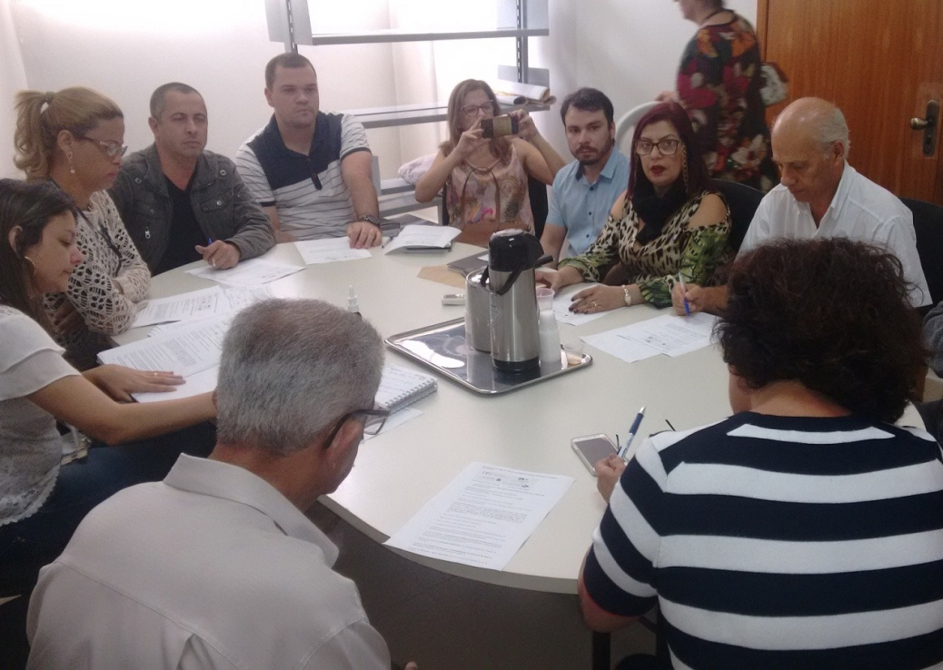
Metodologia
Sreening ?
Detentos 314 ?

Slide 8
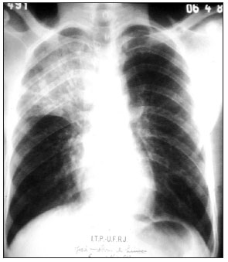
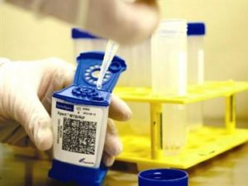
METODOLOGIA
RX
TESTE RÁPIDO MOLECULAR-TB
Secretaria Municipal de Saúde (RX, transporte TRM-TB)
Presídio (único profissional de Saúde)
Hospital São Vicente de Paulo ( Setor de RX)

Slide 9
RESULTADOS (Set a Dez 2018)

Slide 10
RESULTADOS (Set a Dez 2018)
Examinados 344 detentos (30 a mais)
Implantação do Livro de Sintomático Respiratório e Livro de Pacientes em Tratamento de Tuberculose
PÓS-SREENING
Janeiro à Outubro de 2019
Sintomático Respiratório: 90
TRM-TB: 90
Diagnosticados com Tuberculose: 14

Slide 11
CONCLUSÃO
Parcerias
Direito do detento
Protocolo de Porta de Entrada
Combate da Tuberculose na sociedade vai depender do seu controle nos presídios
As atitudes dos profissionais do presídio é que fizeram a grande diferença.

Slide 12
“Uma pessoa consciente das razões pelas quais faz aquilo que faz é muito mais eficaz” Mário Sérgio Cortella
Obrigada !!!!
Luciana Siqueira Dias Gomes
Referência em Tuberculose
Ubá – Minas Gerais

